Slide 1

数据库管理篇之一：工具和表空间
1,73,157
232,21,138
244,160,18
7,153,219
161,201,67
228,108,10
2015.08.29
Keep calm and carry on 保持冷静 继续前行

Slide 2
目录
1,73,157
工具
  SQL*Plus
  PLSQL Dev
  SecureCRT（SSH（Secure Shell）客户端）
表空间
232,21,138
244,160,18
7,153,219
161,201,67
228,108,10
1

Slide 3
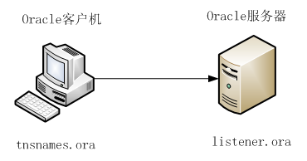
工具-SQL*Plus
Oracle监听与网络配置
1,73,157
1、Oracle服务器：listener.ora
232,21,138
2、Oracle客户机：tnsnames.ora
244,160,18
7,153,219
161,201,67
228,108,10
1

Slide 4
工具-SQL*Plus
Oracle监听与网络配置
Oracle服务器监听文件listener.ora的配置：
1,73,157
232,21,138
LISTENER_TEST =
(DESCRIPTION_LIST =
(DESCRIPTION =
(ADDRESS = (PROTOCOL = TCP)(HOST = localhost)(PORT = 1521))
)
)
244,160,18
Oracle服务器主机IP
7,153,219
161,201,67
228,108,10
Oracle服务器服务端口
服务器文件路径：
C:\app\Ryan\product\11.2.0\dbhome_2\NETWORK\ADMIN
or
～\oracle\product\10.2.0\db_1\NETWORK\ADMIN
1

Slide 5
工具-SQL*Plus
Oracle监听与网络配置
Oracle客户端服务文件tnsnames.ora的配置：
1,73,157
232,21,138
TEST =
(DESCRIPTION =
(ADDRESS_LIST =
(ADDRESS = (PROTOCOL = TCP)(HOST = localhost)(PORT = 1521))
)
(CONNECT_DATA =
(SERVICE_NAME = orcl)
)
)
244,160,18
Oracle服务器主机IP
7,153,219
161,201,67
228,108,10
Oracle服务器服务端口
数据库标识
客户端文件路径：
C:\app\Ryan\product\11.2.0\dbhome_2\NETWORK\ADMIN
or
～\oracle\product\10.2.0\db_1\NETWORK\ADMIN
1

Slide 6
工具-SQL*Plus
Oracle监听与网络配置
登录测试：
1,73,157
232,21,138
打开cmd窗口：开始→运行→cmd
输入如下命令查看登录情况：
1、c:\>sqlplus / as sysdba
2、SQL>show user;
3、SQL>exit;
4、c:\>sqlplus /nolog
--进入sqlplus状态，不登录服务器。
5、 SQL> conn / as sysdba;
6、 SQL>show user;
7、 SQL> conn ryan/ryan@orcl;
8、 SQL>show user;
244,160,18
7,153,219
161,201,67
228,108,10
1

Slide 7
工具-SQL*Plus
课堂训练-1.1
1、修改文件listener.ora和tnsnames.ora的服务器地址，配置服务器和客户端的监听程序
2、进行登录测试
1,73,157
232,21,138
244,160,18
7,153,219
161,201,67
228,108,10
1

Slide 8
工具-SQL*Plus
Oracle监听与网络配置
1、停止监听：
C:\>lsnrctl stop
2、查看服务器注册状态
C:\>lsnrctl status
3、重启监听程序
C:\>lsnrctl start
4、再次查看服务器注册状态
C:\>lsnrctl status
1,73,157
232,21,138
244,160,18
7,153,219
161,201,67
228,108,10
1

Slide 9
工具-SQL*Plus
课堂训练-1.2
1、停止监听程序
2、使用登录测试命令查看数据库连接状态
3、查看服务器注册状态
4、启用监听程序
5、再次使用登录测试命令查看数据库连接状态
6、再次查看服务器注册状态
1,73,157
232,21,138
244,160,18
7,153,219
161,201,67
228,108,10
1

Slide 10
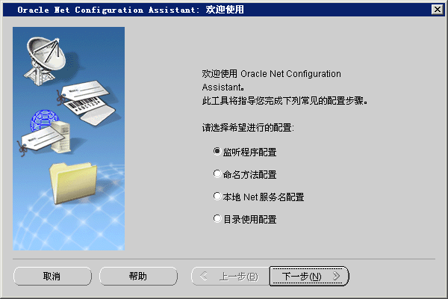
工具-SQL*Plus
Oracle监听与网络配置
网络配置助手使用：
开始→所有程序→ Oracle - OraDb10g_home1→配置和移植工具→ Net Configuration Assistant
1,73,157
232,21,138
244,160,18
7,153,219
161,201,67
228,108,10
1

Slide 11
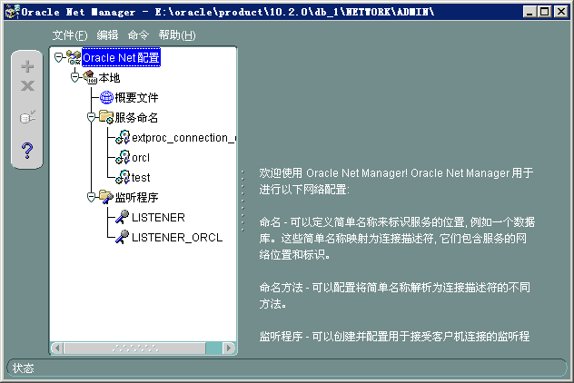
工具-SQL*Plus
Oracle监听与网络配置
网络管理工具使用：
开始→所有程序→ Oracle - OraDb10g_home1→配置和移植工具→ Net Manager
1,73,157
232,21,138
244,160,18
7,153,219
161,201,67
228,108,10
1

Slide 12
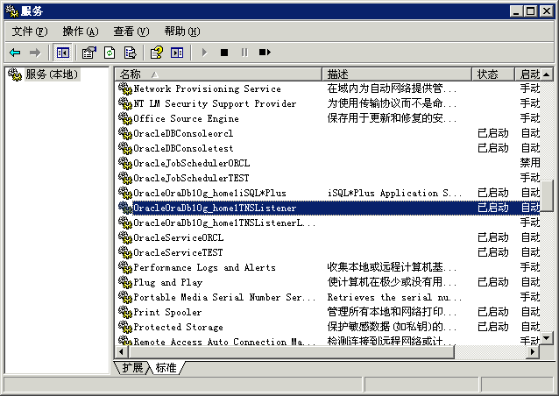
工具-SQL*Plus
Oracle监听与网络配置
使用操作系统“管理工具”的“服务”重启Oracle服务程序和监听程序
1,73,157
232,21,138
244,160,18
7,153,219
161,201,67
228,108,10
1

Slide 13
工具-SQL*Plus
课堂训练-1.3
1、使用工具Net Configuration Assistant配置监听程序
2、使用工具Net Manager配置本地服务名
3、使用“管理工具”→“服务”重启数据库服务程序和监听程序
1,73,157
232,21,138
244,160,18
7,153,219
161,201,67
228,108,10
1

Slide 14
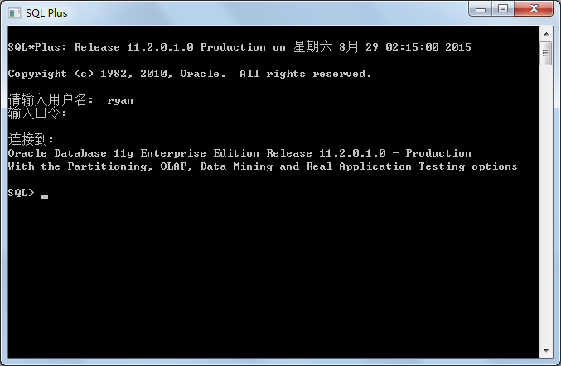
工具-SQL*Plus
Oracle开发工具使用
SQL* Plus工具使用：
“开始”——>“程序”——>“Oracle - OraDb10g_home1”——>“应用程序开发”——>“SQL Plus”，打开Oracle SQL*Plus登录窗口。
1,73,157
232,21,138
244,160,18
7,153,219
以ryan用户登录数据库：
用户名：ryan
口令：ryan
161,201,67
228,108,10
1

Slide 15
工具-SQL*Plus
Oracle开发工具使用
1、使用scott用户登录数据库：
1,73,157
232,21,138
用户名：scott
口令：tiger
主机字符串：test
244,160,18
7,153,219
161,201,67
2、修改scott用户登录权限：
228,108,10
（1）使用sys账户登录（以DBA身份登录） sys as sysdba
（2）解锁：alter user scott account unlock;
（3）更改提交：SQL>commit
（4）SQL>conn scott/tiger //弹出一个修改密码框，修改密码就可以（test123）
1

Slide 16
工具-SQL*Plus
课堂训练-2.1
1、打开SQL*Plus工具对话框。
2、分别使用sys、system账户登录数据库
3、修改scott账户的登录权限，并使用scott账户登录数据库
1,73,157
232,21,138
244,160,18
7,153,219
161,201,67
228,108,10
1

Slide 17
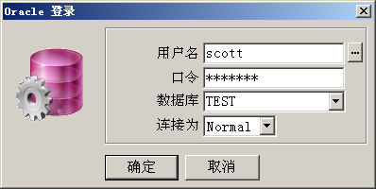
工具-PLSQL Dev
Oracle开发工具使用
PL/SQL Developer工具使用：
1,73,157
232,21,138
使用Scott账户登录数据库，新建命令窗口，在命令窗口中查询当前用户状态。
244,160,18
7,153,219
161,201,67
228,108,10
1

Slide 18
工具-PLSQL Dev
课堂训练-2.2
1、打开PL/SQL Developer工具登录界面
2、以scott账户登录数据库
3、新建“命令窗口”，在命令窗口中切换成用户sys，并查看当前用户状态
1,73,157
232,21,138
244,160,18
7,153,219
161,201,67
228,108,10
1

Slide 19
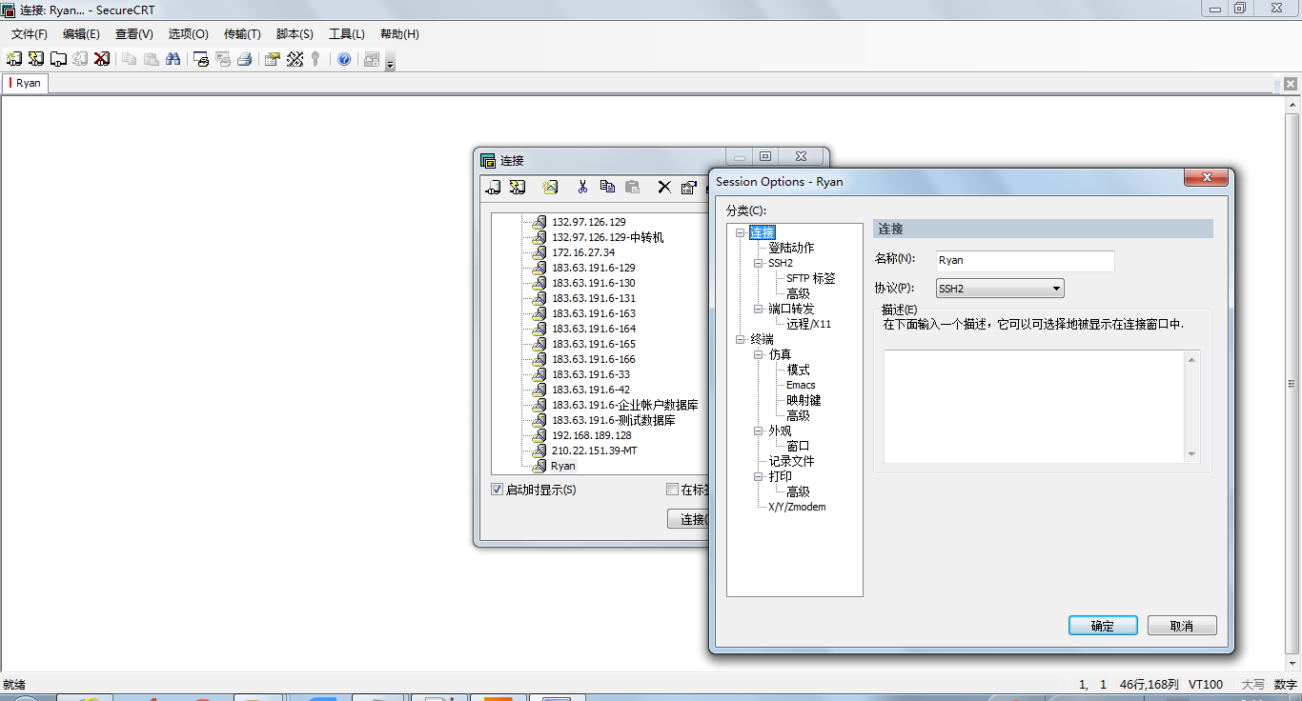
工具-SecureCRT
使用ssh工具连接linux后台
1,73,157
232,21,138
244,160,18
7,153,219
161,201,67
228,108,10
1

Slide 20
目录
1,73,157
工具
  SQL*Plus
  PLSQL Dev
  SSH
表空间
232,21,138
244,160,18
7,153,219
161,201,67
228,108,10
1

Slide 21
表空间
1,73,157
与表空间有关的概念
表空间的管理
临时表空间的管理
数据文件管理
232,21,138
244,160,18
7,153,219
161,201,67
228,108,10
1

Slide 22
表空间-表空间概念
与表空间有关的概念
  表空间是数据库的逻辑划分，一个表空间只能属于一个数据库。所有的数据库对象都存放在指定的表空间中。但主要存放的是表， 所以称作表空间。Oracle数据库中至少存在一个表空间，即SYSTEM的表空间。
  由于Oracle工作时经常需要一些临时的磁盘空间，这些空间主要用作查询时带有排序（Group by，Order by等）等算法所用，当用完后就立即释放，对记录在磁盘区的信息不再使用，因此叫临时表空间。一般安装之后只有一个TEMP临时表空间。
2 默认表空间
  EXAMPLE表空间：是在安装Oracle 11g数据库使用示例数据库用的。
  SYSAUX表空间：是作为EXAMPLE的辅助表空间的。
  SYSTEM表空间：主要是用来存储SYS用户的表、视图以及存储过程等数据库对象的。
  TEMP表空间：是用存储SQL语句处理的表和索引的信息。
  UNDOTBS1表空间：存储撤销信息用。
  USERS表空间：存储数据库用户创建的数据库对象。
  1\4 表空间的概述.sql
1,73,157
232,21,138
244,160,18
7,153,219
161,201,67
228,108,10
1

Slide 23
表空间-表空间管理
创建表空间
重命名表空间
设置表空间的读写状态
设置表空间的可用状态
建立大文件表空间
删除表空间
1\5 创建表空间.sql
1,73,157
232,21,138
244,160,18
7,153,219
161,201,67
228,108,10
1

Slide 24
表空间-临时表空间管理
建立临时表空间
查询临时表空间
临时表空间组
查询临时表空间组
删除临时表空间组
1\6 临时表空间.sql
1,73,157
232,21,138
244,160,18
7,153,219
161,201,67
228,108,10
1

Slide 25
谢
2015.08.29

Slide 26
附录一：控制文件和日志文件
控制文件：主要用来存放数据库的名字，数据文件的位置等信息。
  没有控制文件，数据库就无法启动。
日志文件：主要用来存放数据库中的数据变化的操作。
没有日志文件，数据库的信息就无法完全恢复。
归档模式：所有文件写满情况下，第一个文件写入归档日志中。
非归档模式：所有日志写满了，将重新覆盖前面的文档。
  1\7 控制文件和日志文件.sql
1,73,157
232,21,138
244,160,18
7,153,219
161,201,67
228,108,10
1

